Slide 1
Sistema de información gerencial clases virtuales – tutoría 22-05-2020
Por : Profesora Yenis Rivera S.

Slide 2
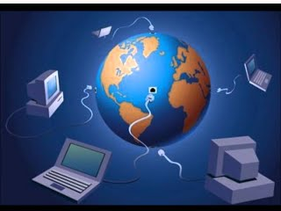
APLICACIÓN DE LAS TIC
Por Tecnologías de la información o Tecnologías de la información y de la comunicación (TIC) se entiende un término dilatado empleado para designar lo relativo a la informática conectada a Internet, y especialmente el aspecto social de éstos. Ya que Las nuevas tecnologías de la información y comunicación designan a la vez un conjunto de innovaciones tecnológicas pero también las herramientas que permiten una redefinición radical del funcionamiento de la sociedad

Slide 3
EL CORREO ELECTRÓNICO
Es un sistema de transmisión de información por computadora que permite enviar y recibir mensajes virtuales.
Permite el intercambio de archivos adjuntos de todo tipo. Como documentos de textos ,presentaciones electrónicas, hojas de cálculos, e incluso, audio y video

Slide 4
EL CORREO ELECTRÓNICO
PUEDE SER:
TRADICIONAL
BASADO EN LA WED
PRESENTA:
DESVENTAJAS
VENTAJAS

Slide 5
OTROS PROGRAMAS IMPORTANTES
SE DEFINE COMO: UN RPOGRAMA INFORMÁTICOPARA VISITAR PÁGINAS WEB, POR MEDIO DE UN PROTOCOLO DE TRANSFERENCIA DE DATOS
PERMITE:
. ADQUIRIR INFORMACIÓN SOBRE MUCHOS TEMAS
. ENTRERARSE DE LAS NOTICIAS A TRAVÉS DE LSO MEDIOS DIGITALES.
.PAGAR LOS SERVICIOS PÚBLICOS
. REALIZAR COMPRAS EN TIENDAS EN LÍNEAS
. ACCEDER A REDES SOCIALES EN LÍNEA
. REVISAR EL CORREO ELECTRÓNICO BASADO EN LA WEB
POR EJEMPLO: MOZILLA FIREFOX.
. OPERA
. CHEROME
EL NAVEGADOR

Slide 6
EL PROGRAMA DE PRESENTACIÓN
SE DEFINE COMO
UN PROGRAMA INFORMÁTICO PARA PRESENTAR INFORMACIÓN MEDIANTE UNA SERIE DE DIAPOSITIVAS DIGITALES.
PERMITE
PRODUCIR DOCUMENTOS CON INFORMACIÓN ÚTIL A LOS DEMÁS.
POR EJEMPLO
OPEN OFFICE IMPRESS.
CONFECCIONAR LA PRESENTACIÓN A PARTIR DE UNA SERIE DE PLANTILLAS PREDEFINIDAS DE FÁBRICA.
EDITAR EL TEXTO DE LA PRESENTACIÓNY DARLE FORMATO EN UN ENTORNO COMPUTACIONAL.
INSERTAR Y MANIPULAR IMÁGENES Y VIDEOS.
EXHIBIR DE MANERA CONTÍNUA LAS DIAPOSITIVAS QUE INTEGRAN LA PRESENTACIÓN.
MICROSOFT POWER POINT
PREZZI
HAKIU DECK

Slide 7
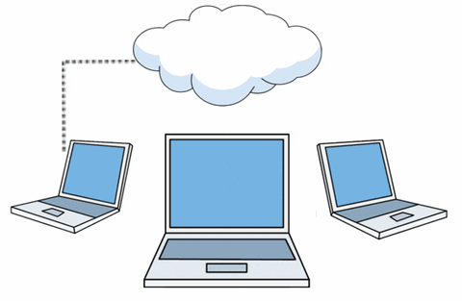
LA COMPUTACIÓN
EN LA NUBE

Slide 8
IMPULSAR TU EMPRESA
HACIA LA TRANSFORMACIÓN DIGITAAL
El crecimiento y el empuje de las nuevas tecnologías es un hecho innegable y que ha cambiado nuestra sociedad. La mayor parte de la población tiene acceso directo a TIC e interactúa de forma cotidiana con ellas. Términos como smartphone, weerable, e-commerce, millennials, almacenamiento cloud, e-learning, big data, Internet de la cosas, smart city impresión 3-D, ciberseguridad forman parte de nuestro día a día y avecinan un importante cambio de nuestra realidad.
Del lado de las empresas, la oportunidad conlleva la renovación de los sus sistemas y modelos tradicionales (organización, empleo, productos, canales de distribución y ventas) y, sobre todo, de una nueva relación con su cliente como una de las claves del éxito.
Cuando hablamos de transformación digital abordamos un importante cambio de mentalidad que se apoya en las nuevas tecnologías y que obliga a replantearse y formular nuevas estrategias. Hablamos, ante todo, de una oportunidad de ir mucho más allá tanto en la relación con los clientes y sus hábitos de consumo, como con el resto de los ciudadanos y la sociedad.

Slide 9
¿Cuáles son las claves para afrontar la transformación digital en nuestra empresa?
Cambio en la visión del entorno y en nuestra competencia que se abre a cualquier parte del mundo en un mercado global lo que nos obliga a diferenciarnos y aportar un valor añadido a nuestro servicio o producto.
Cambio en la relación con un cliente que se convierte en el foco central. Hablamos de un consumidor totalmente conectado, con acceso a todo tipo de información a la que accede desde cualquier punto y que exige respuesta y atención las 24 horas del día y reclama muchos más servicios y porque tiene mucha más influencia y presencia en la toma de decisiones.
Disrupción o profunda renovación de los sistemas de organización interna que se apoya en nuevos modelos de liderazgo y trabajo mucho más colaborativos.
Cambio en la capacitación de los empleados que implica una constante renovación y actualización de conocimientos y competencias al mundo digital. Búsqueda constante y atracción del talento a nuestra empresa.
Cambio en los servicios y productos que se ofrecen a ese cliente y que también atañen a la relación con la sociedad en la que se inscribe nuestra empresa.

Slide 10
INVESTIGA, RASTREA
INFORMACIÓN Y ESCRIBE un ensayo
Sobre: ventajas y desventajas de la evolución de las tecnologías de
la comunicación y de la información

